Slide 1


Préserver et valoriser le foncier agricole : le programme de protection des espaces naturels et agricoles périurbains
Daniel JULLIEN, Maire de Vaugneray, conseiller départemental du Rhône
Gaëlle CHARME, chargée de mission Agriculture/Forêt/Environnement au Syndicat de l’Ouest Lyonnais

Slide 2
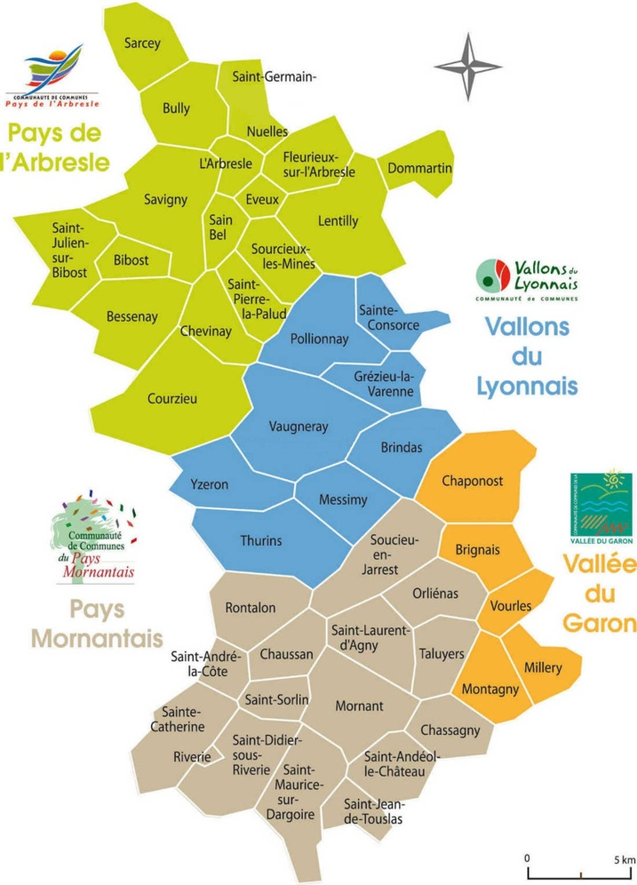
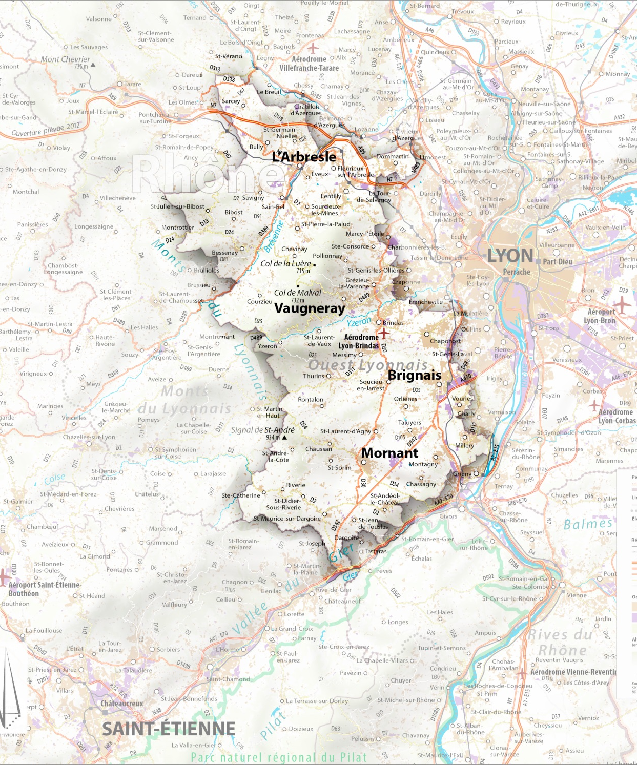
Le territoire de l’Ouest Lyonnais
Au cœur du triangle Lyon /
St Etienne / Roanne
4 communautés de communes, 46 communes
120 000 habitants, 460 km²
Limitrophe avec la Métropole Lyonnaise
Un territoire de projet structuré autour du Syndicat de l’Ouest Lyonnais (planification et développement)

Slide 3
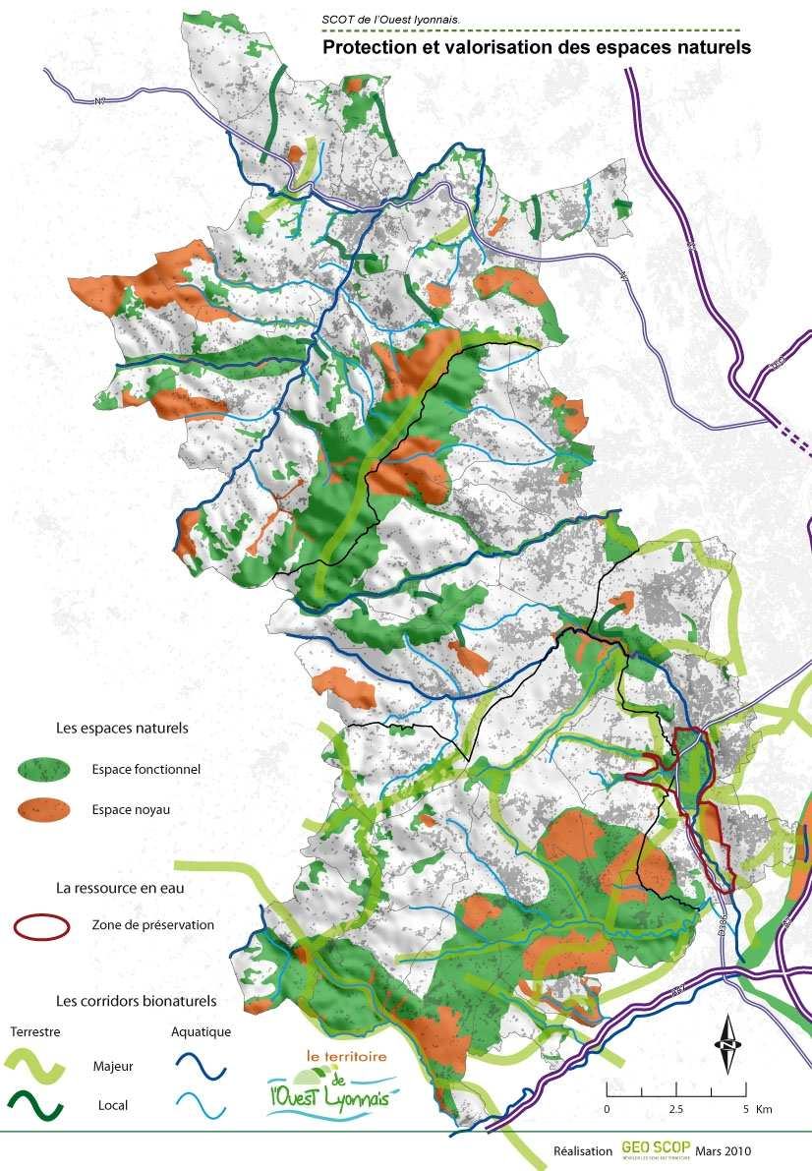
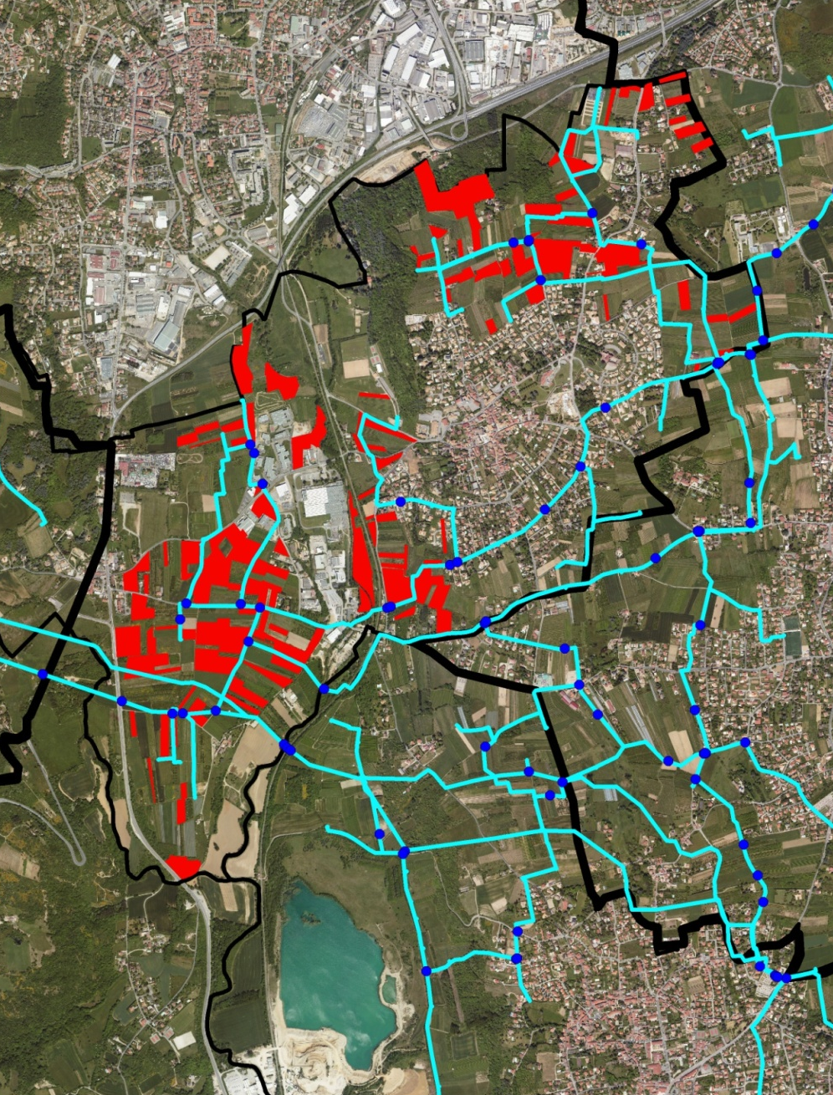
Le territoire de l’Ouest Lyonnais
  Une majeure partie du territoire occupée par des espaces agricoles ou naturels
Des atouts
  Une mosaïque agricole riche de sa diversité
  Un réseau d’espaces naturels remarquables
  Des paysages constituant une marque identitaire à préserver
Des menaces
  Agriculture vulnérable, dynamique plutôt régressive, soumise à de fortes pressions
  Espaces naturels à l’équilibre général et au bon fonctionnement écologique menacés par les pressions urbaines et la diminution de l’activité agricole
  Modification et banalisation des paysages, perte d’identité
Un réseau d’irrigation coupé par de l’habitat et non exploité pleinement
Notes:
Une agriculture diversifiée (970 exploitations et 1 900 actifs) qui occupe 60% de la surface de l’Ouest Lyonnais (22 900 ha).

Slide 4
Le territoire de l’Ouest Lyonnais
Un contexte politique favorable en 2011 :
Un SCOT validé qui affiche clairement le principe de la préservation des espaces agricoles et naturels du territoire
Une réflexion engagée pour un nouveau contrat de développement avec la Région qui donne une part importante au développement de l’agriculture sur l’Ouest Lyonnais
Une prise de compétence dédiée à la protection des espaces agricoles et naturels périurbains, du Département du Rhône en 2005 et un travail initié sur l’agglomération lyonnaise
Un phénomène de périurbanisation qui fragilise la dynamique agricole et menace la continuité de la trame verte et bleue et ses fonctionnalités écologiques
Notes:
Dans le PADD - Principe 3 : Préserver le patrimoine naturel et paysager du territoire en assurant la pérennité des espaces agricoles ainsi que la gestion et la mise en valeur des espaces naturels
Une réflexion engagée pour un nouveau contrat de développement avec la Région suite à un premier contrat (2003/2009) qui donne une part importante au développement de l’agriculture sur l’Ouest Lyonnais
Une prise de compétence dédiée à la protection des espaces agricoles et naturels périurbains, du Département du Rhône en 2005 et un travail initié sur l’agglomération lyonnaise en application de la loi relative au développement des territoires ruraux du 23 Février 2005 – Loi DTR du 23 Février 2005 et décrêt d’application du 7 Juillet 2006
Un contexte de périurbanisation (pression foncière, mitage, spéculation…) qui fragilise la dynamique agricole (morcellement, difficulté d’accès au foncier et au fermage, conditions de travail contraintes, développement de friches…) et menace la continuité de la trame verte et bleue et ses fonctionnalités écologiques

Slide 5
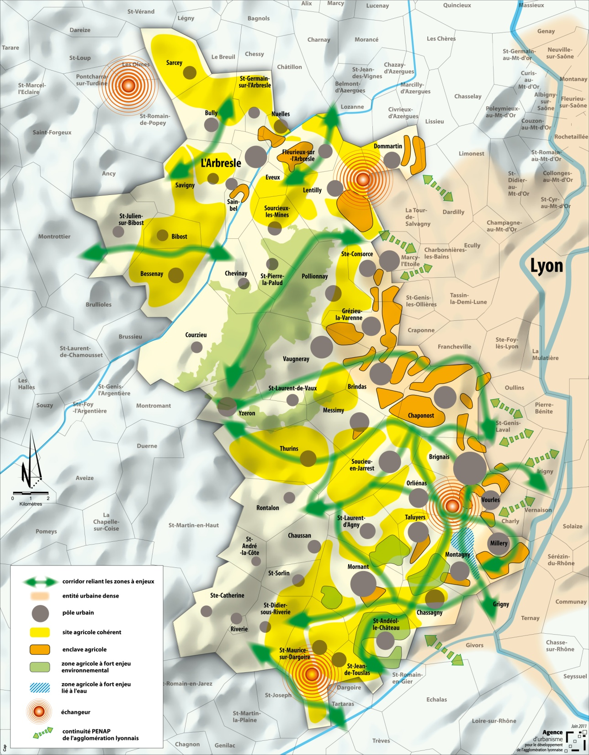
La démarche PENAP sur l’Ouest Lyonnais
Volonté des élus de l’Ouest Lyonnais de définir une politique agricole et environnementale volontariste et partagée afin de mobiliser les moyens à leur disposition
Objectif du Département du Rhône de maintenir et développer l’activité agricole et la présence d’espaces naturels de qualité dans des territoires périurbain
Enjeux :
Structuration urbaine : protéger la trame et les coupures vertes et des grands espaces agricoles et naturels fonctionnels sur du long terme
Environnement : garantir le fonctionnement écologique du territoire par la protection des corridors et des zones noyaux, préserver et restaurer la trame verte et bleue à l’échelle du territoire et en lien avec les espaces voisins
Agriculture : assurer à long terme un potentiel agricole suffisamment important pour qu’il permette une économie viable et une structuration de filière territorialisée, dans le maintien d’une diversité et d’une complémentarité des activités agricoles
Notes:
Protéger une structure urbaine cohérente, délimitée par des coupures vertes bien identifiées, et des grands espaces agricoles et naturels fonctionnels
Garantir le fcnmt écologique du territoire par la protection des corridors biologiques et des zones noyaux (grands espaces naturels)
Maintien d’un potentiel foncier agricoles important pour permettre une diversité d’agriculture (pout ttes les échelles de la filière) à proximité du bassin de consommation

Slide 6
La Protection des Espaces Agricoles et Naturels Périurbains (PENAP)
Une politique au service d’un projet de territoire, dans le cadre d’une démarche partenariale, avec le Département comme chef de file
Les outils :
  ➔ Périmètre de protection et d’intervention
  Programme d’actions conditionné à la mise en place de périmètres PENAP
Le programme d’actions :
  Emergence de projets issus de la concertation
  Participation financière du Département du Rhône
  Co-financement par d’autres outils régionaux, européens…
Les périmètres :
  S’appliquent sur les zones A ou N des PLU et constituent une protection renforcée de ces espaces
  La procédure de révision, dans le sens d’une diminution de surface, requiert un décret interministériel
Notes:
Les périmètres :
S’appliquent sur les zones A ou N des PLU et constituent une protection renforcée de ces espaces
La procédure de révision, dans le sens d’une diminution de surface, requiert un décret interministériel
Leur portée :
- Limitent la spéculation foncière et favorisent l’accès au foncier pour les agriculteurs
- Participent au maintien d’outils de production fonctionnels en limitant la consommation des espaces et le mitage
- Participent au maintien des enjeux environnementaux
Assurent la faisabilité du programme d’actions et garantissent la portée des financements publics investis

Slide 7
Concertation et gouvernance de la démarche PENAP sur l’Ouest Lyonnais
Copilotage Syndicat de l’Ouest Lyonnais – Département du Rhône
Modalités de concertation :
  Ateliers thématiques de concertation par Communautés de communes réunissant les acteurs du territoire (élus, agriculteurs, environnementalistes, contrats de rivières) : foncier, eau, forêt, restauration collective, valorisation du territoire et des produits, biodiversité
  Un comité thématique agriculture/environnement de validation à l’échelle de l’Ouest lyonnais
Forte implication des Communautés de communes
Animation Agence d’urbanisme et Chambre d’agriculture
Appui technique de structures spécialisées (Conservatoire d’Espaces Naturels, contrats de rivières, etc.)
  Une coordination nécessaire à l’échelle des communautés de communes, de l’Ouest Lyonnais et dans la continuité du travail engagé avec l’agglomération lyonnaise
Notes:
Animation réalisée par l’Agence d’urbanisme, la Chambre d’Agriculture du Rhône et le Conservatoire des Espaces Naturels

Slide 8
Lancement de la démarche avec les élus et les partenaires
Diagnostic territorial et objectifs agricoles et environnementaux à l’horizon 20-30 ans
Janvier 2011
Une procédure de 3 ans s’appuyant sur une importante concertation et une harmonisation à plusieurs échelles
(commune, CC, Ouest Lyonnais…)
Proposition d’un plan d’actions et choix d’un scenario pour la définition de zones à enjeux
Précision des zones à enjeux par CC
Juillet à fin 2011
Délimitation des périmètres PENAP à l’échelle des communes sur la base d’un appel à contribution lancé auprès des acteurs agricoles, environnementaux et élus
2012
Lancement de la procédure administrative par communauté de communes (consultation personnes publiques, réunions publiques , enquête publique)
Validation du programme d’actions par le Département du Rhône
2013
Adoption des périmètres de protection par le Département
Février et Avril 2014
Notes:
Organisation d’ateliers thématiques permettant d’alimenter le programme d’actions (foncier, restauration collective, valorisation du territoire et des produits, biodiversité, ressource en eau, forêt…)
Définition de différents scenario d’intervention et validation d’un scenario

Slide 9
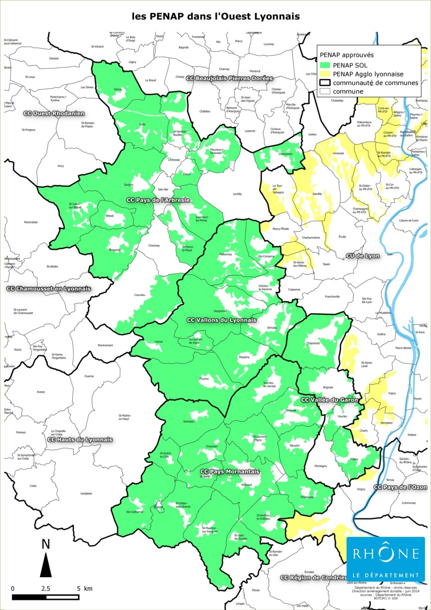
Les PENAP sur l’Ouest Lyonnais
en chiffres…
Le périmètre d’intervention :
  43 communes concernées
  35 000 hectares
  Plus de 80% des espaces agricoles et naturels inscrits en périmètre PENAP
Le programme d’actions :
  Un programme d’actions PSADER/PENAP en faveur de l’agriculture et du développement rural
  Opérationnel depuis Juillet 2013
  Participation de 1,3 millions d’€ par le Département du Rhône et 1,9 millions d’€ par la Région Rhône-Alpes (2013/2018)

Slide 10
Un outil de protection et un programme d’actions…
  Une prise de conscience politique de l’importance de préserver les espaces agricoles et naturels
  La mise en place d’un dialogue entre élus, agriculteurs et associations environnementales
  Un outil de protection sur du long terme (20/30 ans)
  Un programme d’actions ambitieux pour l’Ouest Lyonnais financé par le Département et la Région qui permet de mettre en œuvre les objectifs définis
  Le lancement d’actions opérationnelles sur le foncier agricole (répérage des friches, réorganisation foncière, acquisitions…)
  Nécessité de rappeler régulièrement ce que représentent les périmètres PENAP
  Des communes qui ne sont pas engagées dans le processus mais pourraient le faire dans l’avenir

Slide 11
L’impact des PENAP sur l’Ouest Lyonnais
  Un potentiel agricole et naturel préservé sur le territoire
  Un foncier protégé dans sa vocation mais qui doit l’être dans son usage : concurrence avec les chevaux de loisirs, inquiétudes sur l’avenir de certaines filières agricoles…
  Des propriétaires fonciers qui intègrent la vocation agricole de leurs terrains
  Des nouvelles équipes municipales qui doivent composer avec les périmètres PENAP validés
  Un message fort auprès des propriétaires fonciers

Slide 12
Pour aller plus loin…
Véronique COUZON / Gaëlle CHARME, Syndicat de l’Ouest Lyonnais, g.charme@ouestlyonnais.fr, 04.78.48.37.47
- Franck KABALIN, Département du Rhône, franck.kabalin@rhone.fr , 04.72.61.78.83

